Slide 1
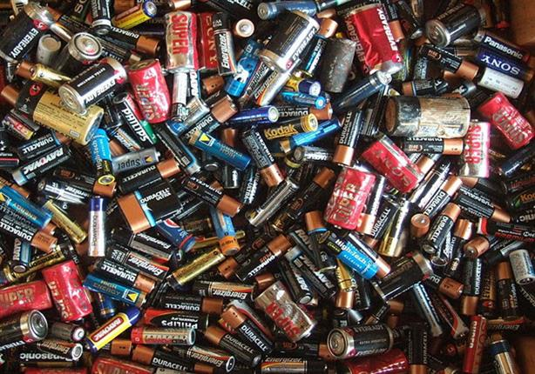
تطبيقات الخلايا الغلفانية
تعد البطاريات من الامثلة على الخلايا الكهركميائية التي يحدث فيها تفاعلات تأكسد و اختزال لتوليد الفرق الجهد الكهربائي الانتاج طاقة ذات استخدامات واسعة في حياتنا العملية و يكفي لعمل بطارية توافر فلزين مختلفين في قابليتهما لفقد الكترونات بالاضافة الى توفير محلول لمادة موصلة للتيار الكهربائي (محلول كهرلي)و قد يكون هاذا المحلول مادة طبيعية او صناعية.

Slide 2
و البطاريات أنواع و لكل نوع منها خصائصه و استخدامته و هي تختلف من حيث الحجم و الشكل و فرق الجهد و شدة التيار الكهربائي الناتج عنها وسنعرض فيما يلي نوعين من البطاريات هما البطارية الجافة و بطارية السيارو او ما تسمى بطارية المركم الرصاصي. يتبع

Slide 3
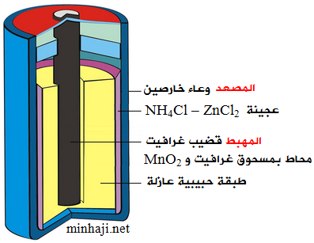
1) الخلية الجافة Dry cell
تم اختراع هذا النوع من البطاريات عام 1866م وهذا النوع من اكثر البطاريات الصغيرة استخداما طوال القرن العشرين ومن اشهر هذه البطاريات ما يعرف ما يعرف ببطارية (الغرافيت و الخارصين)

Slide 4
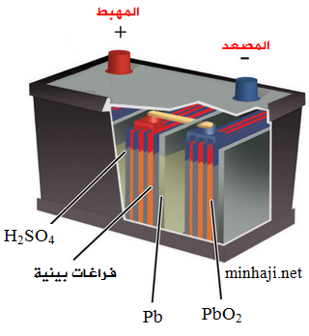
بطارية المركم ارصاصي lead storage pattery
يستخدم هذا النوع من البطاريات في السيارات ويتم فيها تفاعل الرصاص (القطب السالب)مع اكسيد الرصاص pb (القطب الموجب) بوجود حمض الكبرتيك بوصفه محلولا كهرلييا و يمكن تمثيل التفاعل الكلي الحاصل و تعطي البطارية فرق جهد يصل الي نحو 12فولت و ذالك لتعدد الخلايا فيها حيث يصل عددها الى الى 6 خلايا كما تتميز هذه البطارية بامكانية اعادة شحنها باعطائها طاقة كهربائية تعكس التفاعل الذي يحدث فيها.

